Slide 1
PRINCIPII PRIVIND ANALIZA, MONITORIZAREA ȘI REGULARIZAREA CONSUMULUI ȘI A PRODUCȚIEI DE ENERGIE ELECTRICĂ
MINISTERUL EDUCAŢIEI ȘI CERCETĂRII
UNIVERSITATEA „1 DECEMBRIE 1918” DIN ALBA IULIA
FACULTATEA DE INFORMATICĂ ȘI INGINERIE
MASTER: PROGRAMARE AVANSATĂ ŞI BAZE DE DATE
POP OVIDIU BOGDAN

Slide 2
🔍 Obiectiv general
Investigarea și aplicarea unor metode moderne pentru analiza consumului și producției de energie electrică
Pilonii principali ai cercetării:
📈 Analiza datelor energetice – tendințe istorice și actuale
🧠 Monitorizare inteligentă – smart metering & IoT
🛠️ Modelare și simulare – tehnici cantitative aplicate pe seturi de date reale
🌱 Sustenabilitate & digitalizare – perspective strategice și tehnologice

Slide 3
Metode de analiză
Analiza descriptivă: medii, variații sezoniere, tipare de consum
Vizualizare grafică: trenduri istorice, comparații între surse
Clustering: identificarea tiparelor de consum la nivel global

Slide 4
Surse de date și instrumente
Global Energy Substitution (Our World in Data)
Primary Energy Consumption (Our World in Data)
Python (Pandas, NumPy, Scikit-learn, Matplotlib)
VS Code

Slide 5
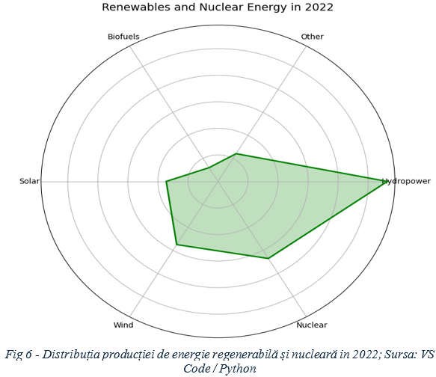
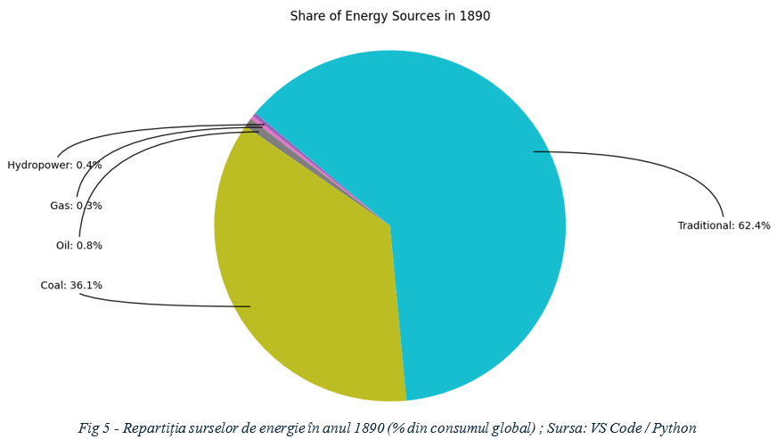
Rezultate obținute

Slide 6
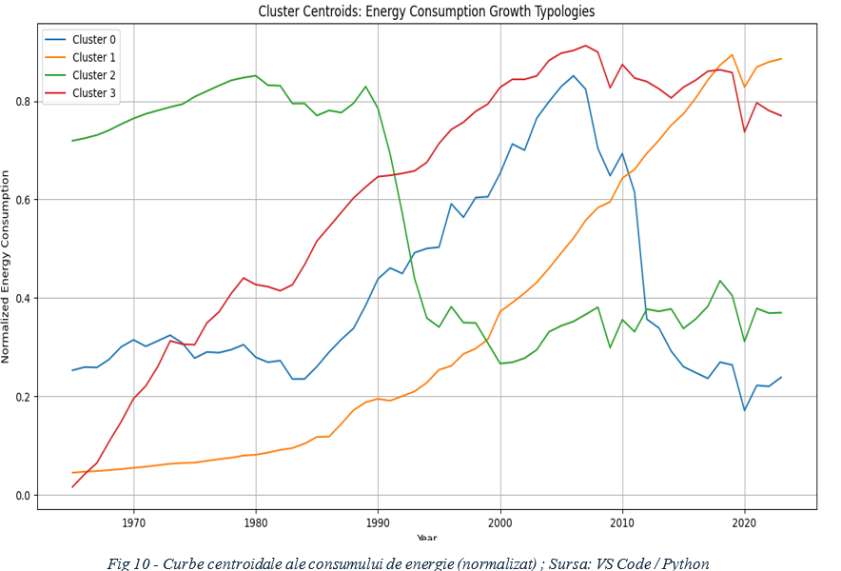
Rezultate obținute (2)

